Slide 2
Contenido
1
2
3
4
5
6
7
Resultados generales
Mejoras implementadas
Reconocimientos recibidos
Mecanismos de participación ciudadana
Contrataciones y adquisiciones, personal activo, denuncias y reclamos
Dificultades y acciones de mejora
Gestión financiera

Slide 3
Resultados generales

Slide 4
Resultados generales
Para junio 2014 - mayo 2019, el FSV ha otorgado 30,437 créditos con una inversión de US$543.15 millones, contribuyendo a que más de 127,800 salvadoreños hayan solucionado su necesidad habitacional.
Impactos:
Se ha aportado el 46.0% a la reducción del déficit cuantitativo total (66,080 hogares).
Se ha aportado el 162.3% de la meta establecida en el Plan Quinquenal de Desarrollo 2014-2019, logrando 3.2 puntos porcentuales de los 2 puntos porcentuales establecidos.

Slide 5
Créditos Otorgados
Junio 2014 – Mayo 2019
Por línea financiera
Se han beneficiado 74,873 salvadoreños con el otorgamiento de 17,827 créditos por un monto de US$287.29 para la adquisición de vivienda usada y 27,233 salvadoreños con el otorgamiento de 6,484 créditos para la adquisición de vivienda nueva, por un monto de $191.50 millones.

Slide 6
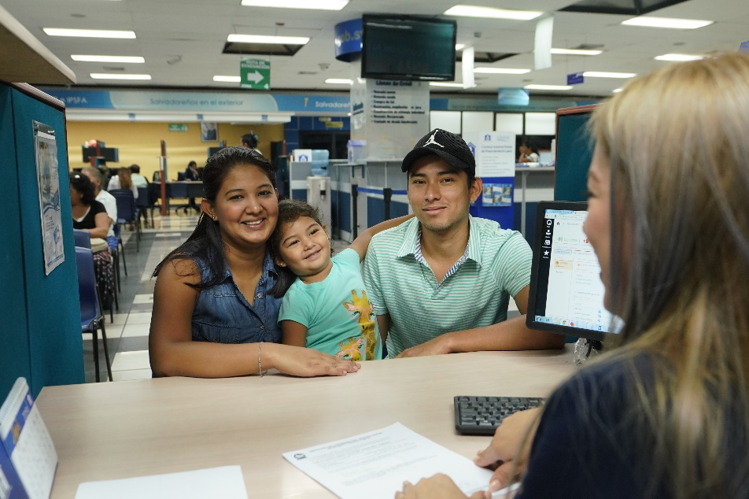
Créditos Otorgados
Junio 2014 – Mayo 2019
Por ingresos del solicitante
El FSV cumpliendo con su rol social en beneficio de los sectores vulnerables, cuyo ingreso familiar es de hasta 4 salarios mínimos, otorgó 25,693 créditos por US$363.68 millones, representando el 84.4% del total de créditos otorgados. Los restantes 4,744 créditos, que representan el 15.5%, fueron otorgados a clientes con ingresos mayores a 4 salarios mínimos.
Es decir, que de cada 10 créditos, 8 son otorgados a salvadoreños de menores ingresos en el país.

Slide 7
Créditos Otorgados
Junio 2014 – Mayo 2019
Por género del solicitante
Hombres
16,867 créditos
55.4%
Mujeres
13,570 créditos
44.6%
El FSV, apoyando el fortalecimiento de la equidad de género, otorgó 13,570 créditos por US$238.92 millones a mujeres como deudoras principales.
Con lo anterior, 4 de cada 10 créditos han sido otorgados a mujeres.

Slide 8
Créditos Otorgados
Junio 2014 – Mayo 2019
Por edad del solicitante
El otorgamiento de créditos se concentró principalmente en el rango de 26 a 60 años por un total de 22,807 créditos por US$412.86 millones, seguido por el rango de hasta 25 años con 7,153 créditos por US$119.85 millones y el rango de 61 a 70 años concentró 477 créditos por US$10.44 millones.

Slide 9
Créditos Otorgados
Junio 2014 – Mayo 2019
Por zona geográfica
Zona
Occidental
14.8%
Zona Central 80.4%
Zona Oriental 4.8%
Zona Central……………… 24,462 créditos………….US$424.64 millones.
Zona Occidental……………. 4,514 créditos………….. US$89.84 millones.
Zona Oriental………………….. 1,461 créditos…………... US$28.67 millones.

Slide 10
Créditos Otorgados
Junio 2014 – Marzo 2019
Participación de créditos FSV y Sistema Financiero
Sistema Financiero 34,197 créditos 53.7%
FSV 29,497 créditos 46.3%
Durante el período informado se mantiene el liderazgo del FSV, otorgando aproximadamente 5 de cada 10 créditos para adquisición de vivienda.

Slide 11
Créditos Otorgados
Junio 2014 – Marzo 2019
Participación de cartera hipotecaria FSV y Sistema Financiero
Sistema Financiero 61,892 préstamos
34.0%
FSV 120,393 préstamos
66.0%
Al mes de Marzo 2019, de cada 100 créditos hipotecarios registrados en todo el sistema financiero, 66 han sido otorgados por nuestra institución.

Slide 12
Créditos por programas
Junio 2014 – Mayo 2019
Programa Vivienda Cercana
Con este programa propiciamos las condiciones para que los salvadoreños en el exterior inviertan en la adquisición de una vivienda en el país, habiéndose otorgado 860 créditos por US$29.76 millones. Del total de créditos otorgados bajo este programa, 54.0% fue a mujeres como deudoras principales.

Slide 13
Créditos por programas
Junio 2014 – Mayo 2019
Programa Aporte y Crédito
Como parte de la política de inclusión otorgamos créditos en condiciones favorables a trabajadores independientes, profesionales y comerciantes, entre otros, con ingresos variables, habiéndose otorgado 1,276 créditos por US$31.22 millones. Del total de créditos otorgados bajo este programa, 47.0% fue a mujeres como deudoras principales.

Slide 14
Créditos por programas
Junio 2014 – Mayo 2019
Programa Casa Joven
Durante el periodo Noviembre 2014 – Mayo 2019 el Programa Casa Joven registró excelentes resultados, beneficiando a 5,848 jóvenes al invertir US$109.63 millones en créditos. Del total de créditos otorgados bajo este programa, 42.7% fue a mujeres como deudoras principales.

Slide 15
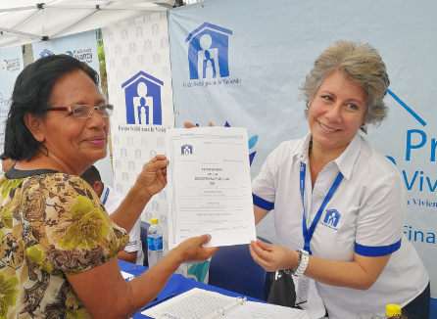
Créditos por programas
Junio 2014 – Mayo 2019
Programa Vivienda Social
Con este programa brindamos las facilidades para otorgar una solución habitacional a sectores de la población altamente vulnerables y de escasos recursos que, en condiciones normales, no pueden acceder a una vivienda digna para sus seres queridos.
De Septiembre 2017 - Mayo 2019, otorgamos 1,030 créditos para comprar casas del FSV por un monto de US$10.64 millones. Del total de créditos otorgados bajo este programa, 53.8% fue a mujeres como deudoras principales.

Slide 16
Créditos por programas
Junio 2014 – Mayo 2019
Programa Casa Mujer
Con este programa atenderemos a la población femenina de El Salvador; a fin de facilitar el acceso al financiamiento de crédito hipotecario en el FSV para la adquisición de una vivienda nueva o usada, en condiciones crediticias favorables, contribuyendo a solventar el problema de carencia de vivienda propia para ellas y su grupo familiar.
Durante el periodo Julio 2018 – Mayo 2019 el Programa Casa Mujer se otorgaron 720 créditos al invertir US$12.78 millones en créditos.

Slide 17
Créditos por programas
Junio 2014 – Mayo 2019
Programa Vivienda en Altura
Es un programa piloto que el FSV ha propuesto para atender al segmento de la población trabajadora interesada en adquirir vivienda en altura, potenciando la cultura habitacional en apartamentos, así mismo se amplió el techo de financiamiento a US$150,000.00.
De Noviembre 2018 a Mayo 2019, el FSV contribuyó a mejorar el bienestar de las familias salvadoreñas de ingresos medios, a través de este programa se han otorgando 8 créditos por un monto de US$0.86 millones. Del total de créditos otorgados bajo este programa, 42.9% fue a mujeres como deudoras principales.

Slide 18
Créditos por programas
Junio 2014 – Mayo 2019
Programa | Fecha de creación | Junio 2014 - Mayo 2018 |  | Junio 2018 - Mayo 2019 |  | Total
 |  | Número | Millones | Número | Millones | Número | Millones
Vivienda Cercana | Enero 2006 | 717 | $24.24 | 143 | $5.52 | 860 | $29.76
Aporte Crédito | Junio 2008 | 1,089 | $26.81 | 187 | $4.41 | 1,276 | $31.22
Casa Joven | Noviembre 2014 | 4,588 | $87.35 | 1,260 | $22.28 | 5,848 | $109.63
Vivienda Social | Junio 2017 | 353 | $3.61 | 677 | $7.03 | 1,030 | $10.64
Casa Mujer | Julio 2018 | - | - | 720 | $12.78 | 720 | $12.78
Vivienda en Altura | Noviembre 2018 | - | - | 8 | $0.86 | 8 | $0.86

Slide 19
Mejoras implementadas

Slide 20
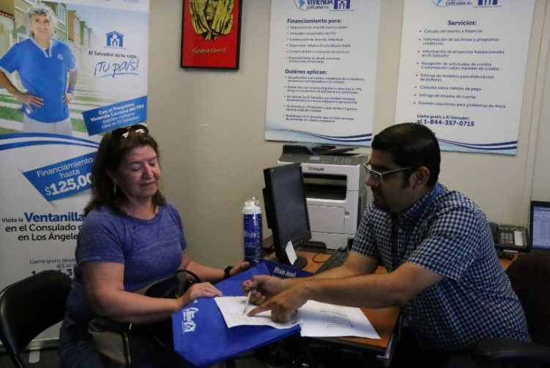
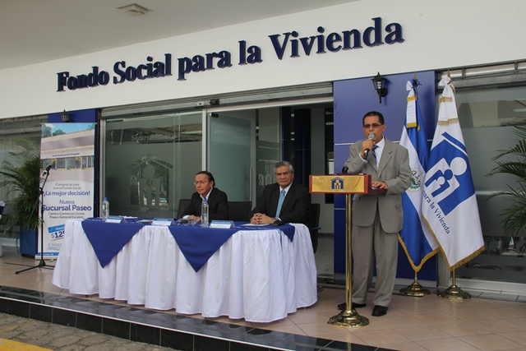
Mejoras implementadas
A partir de junio 2009, en el marco del fortalecimiento y modernización institucional, se han realizado mejoras significativas en el FSV en los servicios que ofrecemos, destacándose las siguientes:
Sucursal Paseo
Se ha consolidado el funcionamiento de la Sucursal Paseo, la cual inició sus operaciones en junio 2015, lo que ha permitido descentralizar los servicios y brindar mayor accesibilidad, con modernas instalaciones, atención personalizada y horarios convenientes. En el periodo Junio 2015 – Mayo 2019 se han escriturado 996 créditos por un monto de US$24.09 millones.
Ventanilla en el Consulado de Los Ángeles
Inaugurada en diciembre 2015. A mayo 2019 ha atendido 973 personas, se han escriturado 106 créditos por US$4.69 millones.

Slide 21
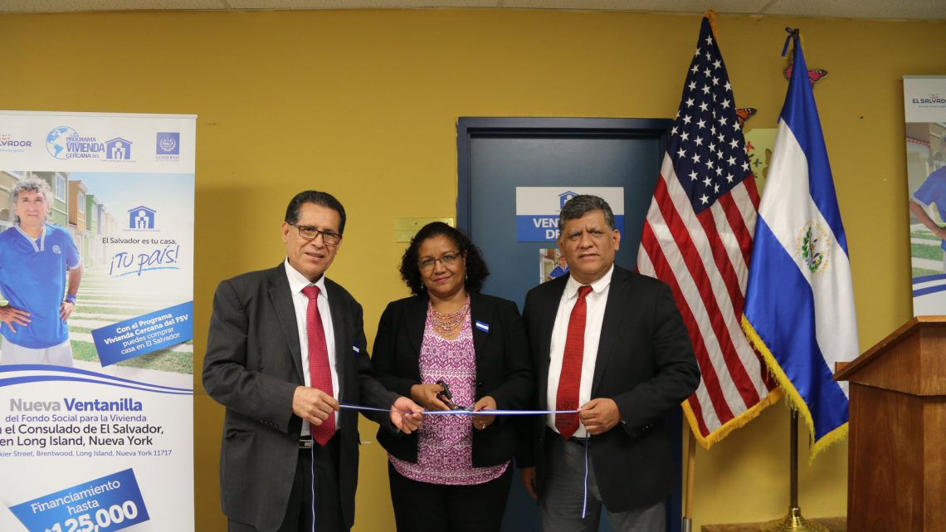
Mejoras implementadas
Ventanilla en el Consulado de Long Island
Inaugurada en septiembre 2018. A mayo 2019 ha atendido 552 personas, se han escriturado 8 créditos por US$0.28 millones.
Ventanilla en el Consulado de Silver Spring
Inaugurada en noviembre 2018. A mayo 2019 ha atendido 300 personas.

Slide 22
Mejoras implementadas
Programa Casa Joven
En enero 2015 se realizó el lanzamiento de este Programa, dirigido a personas entre 18 y 25 años de edad, estimulándolos para que inviertan en casa propia.
Programa Vivienda Social
En junio 2017 se realizó el lanzamiento de este programa dirigido a sectores de la población altamente vulnerables y de escasos recursos que, no pueden acceder a una vivienda digna para sus seres queridos.

Slide 23
Mejoras implementadas
Programa Casa Mujer
En julio 2018 se realizó el lanzamiento de este programa que está orientado a atender a la población femenina de El Salvador; a fin de facilitar el acceso al financiamiento de crédito hipotecario para la adquisición de una vivienda nueva o usada, en condiciones crediticias favorables.
Programa Vivienda en Altura
En noviembre 2018 se realizó el lanzamiento de este programa que está orientado a atender a la población de ingresos medios, potenciando la oferta de vivienda nueva y la cultura de vivienda en vertical.

Slide 24
Mejoras implementadas
Acercamiento de servicios
Se implementó el Centro de Atención Telefónica del FSV (Call Center) en julio 2012 y la línea gratuita 1-844-357-0715 para Estados Unidos en julio de 2014; además, en marzo 2017 se realizó el lanzamiento del nuevo sitio web y la aplicación para celulares FSV APP. Se cuenta con 7 kioscos electrónicos en agencias regionales y centros comerciales del país.
Dichos mecanismos tienen el objetivo de facilitar el acceso a créditos habitacionales, así como brindar al cliente una experiencia más amigable en obtener información de todos los servicios que ofrecemos.
“Tu Fondo Móvil”
En Agosto 2013 se realizó el lanzamiento del servicio “Tu Fondo Móvil”, el cual permite acercar la información necesaria para adquirir casa propia y diversos servicios, mediante la participación en ferias.

Slide 25
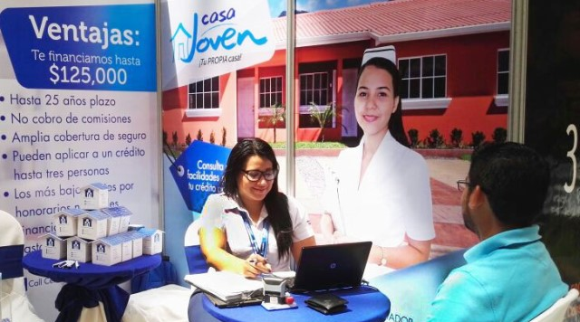
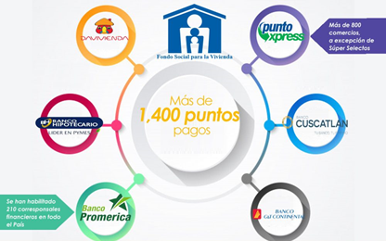
Mejoras implementadas
Monto de financiamiento
Se ha mejorado la accesibilidad del crédito, ya que a partir del año 2012 se aumentó el techo de financiamiento hasta $125,000.00 y en el año 2018 se se amplió el techo de financiamiento a US$150,000.00.
Ampliación de puntos de pago
Con el objetivo de facilitar a nuestros clientes el pago de sus cuotas, ahora contamos con más de 1,400 puntos de pago en todo el país, por medio de convenios suscritos con 5 bancos e instituciones autorizadas.
Además, contamos con pago electrónico desde cualquier parte del mundo, al ingresar al sitio web www.fsv.gob.sv y acceder al botón “Paga tu Casa Aquí”; así como el pago por internet con el servicio del Pago Electrónico Gobierno de El Salvador, P@GOES, a través de Banco Agrícola, Banco Promérica, Banco Hipotecario y Citi NA (corporativo).

Slide 26
Mejoras implementadas
Programa Especial Policía Nacional Civil
A partir de junio 2015, se creó un programa especial dirigido a personal de la Policía Nacional Civil, ofreciendo permutas y alternativas especiales de pago.
Facilidades para solución de mora
En apoyo a los usuarios que se esfuerzan por conservar su vivienda, a partir del año 2010 se implementaron nuevas medidas tales como: el plan temporal por desempleo y la reestructuración de deuda.

Slide 27
Mejoras implementadas
Actualización de QFLOW
En el 2013 se actualizó el sistema para administración de filas de espera y atención de clientes; además se implementó dicho sistema en las agencias regionales. Los beneficios asociados son la reducción de tiempos de espera por la asignación automática según orden de llegada del cliente y el monitoreo en línea para priorizar servicios con mayor demanda y los que requieren de atención especial: adultos mayores, embarazadas, personas con capacidad especial u otras.
Implementación de CRM (Customer Relationship Management)
Esta herramienta informática se implementó en el 2015 y está orientada a la gestión de las relaciones con el cliente, la cual se ha desarrollado en una primera fase para dar un seguimiento automatizado así como un apoyo adicional a las gestiones que no pueden ser atendidas por Call Center, de acuerdo a las necesidades de los clientes.

Slide 28
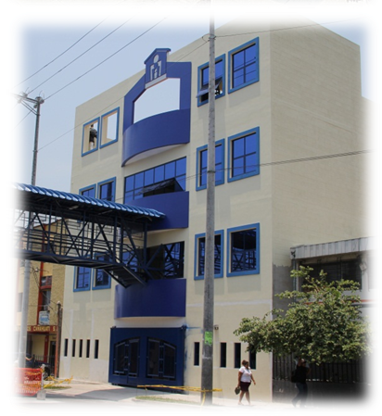
Mejoras implementadas
Actualización del sistema bancario AB@NKS
Se ejecutó la actualización del sistema con el objeto principal de salir de la obsolescencia del software, migrando de la versión 7 a la versión 11, el proyecto finalizó en marzo 2015.
Construcción de Edificio de Usos Múltiples
En el 2014 se inauguró el nuevo edificio de cinco niveles, el cual representó una inversión de $4.2 millones con recursos propios, y siendo sus principales beneficios: mejorar el resguardo de expedientes y ofrecer mejores condiciones de trabajo para los empleados de la Agencia Central, tanto en la adecuación de espacios de oficina como la disponibilidad de un espacio para comedor.

Slide 29
Reconocimientos recibidos

Slide 30
Reconocimientos recibidos
Ministerio de Medio Ambiente y Recursos Naturales (2018).
Recibió el Premio Nacional de Medio Ambiente 2018, en la categoría de Instituciones públicas. El Premio Nacional busca reconocer y estimular a diversos sectores de la sociedad que realizan contribuciones en favor de la conservación del medio ambiente.
Tribunal de Ética Gubernamental (2018).
El FSV recibió el reconocimiento "Constructores de la Ética Pública 2018", ya que como titular ha aportado con su entrega, dedicación y apoyo a la Comisión de Ética del FSV.
Instituto Salvadoreño para el Desarrollo de la Mujer (2018).
El FSV a través de la Unidad de Género recibió el reconocimiento “Prudencia Ayala”. Además, el ISDEMU destacó en el Informe “Avances 2016 – 2018” el cumplimiento de las metas establecidas en el Plan Nacional de Igualdad por fortalecer la autonomía económica de las mujeres.
Instituto de Acceso a la Información Pública (2017).
El FSV obtuvo el primer lugar por parte del Instituto de Acceso a la información Pública (IAIP) con una nota de 9.83 en el proceso de fiscalización y transparencia institucional relacionados con la publicación de información oficiosa, gestión documental y archivos.

Slide 31
Reconocimientos recibidos
Tribunal de Ética Gubernamental (2017).
El FSV recibió el máximo galardón a la Excelencia Ética, como premio al esfuerzo de divulgación y promoción de los valores éticos, en el marco de la Semana de la Ética 2017 denominada "Educación para la ética pública".
Instituto de Acceso a la Información Pública (2017).
El FSV obtuvo el primer lugar por parte del Instituto de Acceso a la información Pública (IAIP) con una nota de 9.83 en el proceso de fiscalización y transparencia institucional relacionados con la publicación de información oficiosa, gestión documental y archivos.
Corredor Salvadoreño en Los Ángeles (2017).
El FSV recibió el "Premio Empresarial" por su excepcional e importante apoyo a los compatriotas residentes en el exterior, brindándoles las facilidades para adquirir una vivienda propia en su país.
Clínicas Empresariales de la Unidad Médica 15 de Septiembre (2017).
El FSV se destacó por su cumplimiento al 100% en el total de servicios brindados al personal, de acuerdo a las evaluaciones presentadas.
Dirección de Innovación Tecnológica e Informática de la Presidencia (2017).
Otorgó al nuevo sitio web del FSV una calificación de 10 y lo convierte en un sitio estandarizado de Gobierno.

Slide 32
Reconocimientos recibidos
Consejo Nacional de Energía (2016).
El FSV obtuvo una calificación de 9.69 situándose 58 puntos arriba de la calificación promedio registrada entre el total de 77 instituciones del órgano ejecutivo y autónomas.
Ministerio de Salud y la Comisión Nacional de Lactancia Materna (CONALAM) (2016).
Otorgó reconocimiento por el trabajo realizado en cumplimiento a las buenas prácticas de lactancia materna en el país. (Otorgaron 4 a nivel nacional, 3 para empresas privadas y 1 para el FSV).
Instituto de Acceso a la Información Pública (2016).
El FSV obtuvo el 7° lugar de 75 instituciones evaluadas en el cumplimiento de las obligaciones de transparencia relativas a la publicación de información oficiosa y la gestión documental y archivos.
Secretaria de Participación, Transparencia y Anticorrupción de la Presidencia (2016).
El FSV en el 1er Ranking Nacional de Rendición de Cuentas realizado en 106 instituciones, quedo catalogada entre las 21 instituciones de la primera categoría, al obtener una calificación de 9.08.
Instituto Salvadoreño del Seguro Social (2016).
Reconoció al FSV por los logros obtenidos de enero a junio 2016 en el Programa de Clínicas Empresariales.

Slide 33
Reconocimientos recibidos
Reconocimiento del Tribunal de Ética Gubernamental (2010, 2011, 2012, 2013, 2014, 2015, 2016).
Reconocimiento público por ser sobresaliente en la difusión y constante capacitación de su personal.
Ranking Web del ISD (2015).
El FSV recibió la más alta calificación por parte de Iniciativa Social para la Democracia (ISD) en el Ranking Web, en el cual fueron evaluadas 93 instituciones públicas.
Instituto de Acceso a la Información Pública (IAIP) (2014).
Hizo entrega de reconocimientos a aquellas instituciones que se esforzaron y que tuvieron significativos logros y avances en el cumplimiento de la LAIP, entre los cuales se contó al FSV.
Ranking de información web publicado por la Secretaría de Participación Ciudadana, Transparencia y Anticorrupción (2014).
El FSV obtuvo una calificación de 9.69 situándose 58 puntos arriba de la calificación promedio registrada entre el total de 77 instituciones del órgano ejecutivo y autónomas.
Rombo de Bronce de la Iniciativa Social para al Democracia (2013, 2014).
El FSV fue catalogada como “la institución pública con el tercer más alto rendimiento en la divulgación de información Pública”, entre el total de instituciones públicas evaluadas.

Slide 34
Reconocimientos recibidos
Reconocimiento de Secretaría para Asuntos Estratégicos de la Presidencia (SAE) (2013).
La Subsecretaría de Transparencia y Anticorrupción entregó un reconocimiento institucional, al estar entre las 5 primeras instituciones mejor evaluadas en cuanto a sus equipos de auditoría interna. La evaluación se realizó entre las 84 instituciones del Órgano Ejecutivo y la Fiscalía General de la República.
Reconocimiento de Microsoft (2010).
El FSV fue presentado como caso de éxito por la empresa Microsoft en el evento “Gobierno + Tecnología camino de la máxima eficiencia”.
Certificación ISO 9001-2008 (2009).
El Sistema de Gestión de Calidad del FSV cumplió con los requisitos para la certificación bajo la norma ISO 9001:2008.

Slide 35
Mecanismos de participación ciudadana

Slide 36
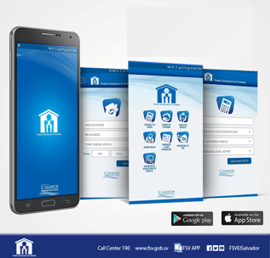
Mecanismos de
participación ciudadana
Sistema de consulta en sitio web.
Redes Sociales:
Facebook (Fan page FSV)
Twitter (@FSVElSalvador)
YouTube
Instagram
FSV APP.
Buzones de Sugerencias.
Encuestas de satisfacción al cliente.
Audiencias Públicas de Rendición de Cuentas.
Programa de Capacitaciones a la ciudadanía (Educación Financiera y Derecho de Acceso a la Información).

Slide 37
Contrataciones y adquisiciones, personal activo, denuncias y reclamos

Slide 38
Contrataciones y adquisiciones
En el período Junio 2014 - Mayo 2019, se ejecutaron 4,354 contrataciones de bienes, servicios y obras por un valor total de US$38.54 millones, habiéndose otorgado 41 prórrogas de contratos por US$9.46 millones y encontrándose 14 procesos en ejecución.
Personal activo
De Junio 2014 - Mayo 2019, se ha registrado un incremento de 42 empleados (8.8%) en la gran familia del FSV, lo cual es consistente con el crecimiento en las operaciones institucionales y la mejora en los servicios a los ciudadanos, todo ello autorizado por la Junta Directiva. Al mes de mayo 2019, se cuenta con 519 empleados activos, de los cuales 51.6% son mujeres y 48.4% son hombres.
Denuncias y reclamos
En el período Junio 2014 - Mayo 2019, se registraron 8 casos de denuncias ante la Fiscalía General de la República relacionadas con usuarios. Por otra parte, no se registraron casos que denunciar ante el Tribunal de Ética Gubernamental.

Slide 39
Dificultades y acciones de mejora

Slide 40
Dificultades enfrentadas y acciones para superarlas
Gestión de nuevos recursos financieros de bajo costo, debido al crecimiento de la demanda de créditos para adquisición de vivienda y reforma de la Ley SAP, en especial del segmento de menos ingresos.
ACCIONES REALIZADAS:
Se han gestionado recursos financieros con organismos externos (BANDESAL, BCIE) en condiciones favorables lográndose una captación de US$29.87 millones en el último año.
Se preparó un proyecto de reforma para lograr una fuente permanente de recursos.
Se logró una ampliación de la línea de crédito con el BCIE para disponer de hasta US$100 millones en préstamos.

Slide 41
Dificultades enfrentadas y acciones para superarlas
La oferta de vivienda nueva de interés social, no ha sido suficiente para satisfacer la demanda
ACCIONES REALIZADAS:
Se continúa la medición del grado de satisfacción de los constructores con respecto a los servicios prestados, lo cual contribuye a conocer sus expectativas y áreas de mejora.
Se está implementando un sistema de gestión y seguimiento para la calificación de proyectos de vivienda nueva, con el objeto de mejorar el control de las precalificaciones y factibilidades.
Acercamiento con constructores para buscar alternativas de solución para la construcción de viviendas de interés social.
Se ha implementado el programa Vivienda en Altura para captar una porción de mercado de ingresos medios.
Se ha implementado el programa Casa Mujer para facilitar a algunos sectores poblacionales el acceso a créditos hipotecarios, (incluyendo la vivienda nueva).

Slide 42
Gestión financiera

Slide 43
Gestión financiera
Proyección a Mayo 2019
Índice de mora: A abril 2019 disminuyó 3.25% con respecto a mayo 2014. | Recaudación de cuotas: hasta mayo 2019 incrementó US$25.10 millones (19.6%) con respecto a mayo 2014.

Slide 44
Gestión financiera
Proyección a Mayo 2019
Activo: aumentó US$122.82 millones (15.2%) con respecto a 2014. | Pasivos: disminuyó US$53.54 millones (10.42%) con respecto a 2014.
Patrimonio: aumentó US$176.37 millones (60.0%) con respecto a 2014. | Cartera hipotecaria administrada: la cartera hipotecaria administrada aumentó US$155.00 millones en saldos (14.6%) con respecto a 2014.

Slide 45
Clasificación de riesgo
y sus fundamentos
El FSV ha obtenido las siguientes calificaciones de riesgos:
. | 2015 | 2016 | 2017 | 2018
EMISOR | A + | A + | A + | A+
EMISIONES | AA - | AA - | AA - | AA -
PERSPECTIVA | ESTABLE | ESTABLE | ESTABLE | ESTABLE
 | 2015 | 2016 | 2017 | 2018
EMISOR | A | A | A | A
EMISIONES | A + | A + | A + | A +
PERSPECTIVA | ESTABLE | NEGATIVA | ESTABLE | ESTABLE
2015 – 2018 Calificación con Estados Financieros a diciembre.
Aspectos relevantes de la calificación de riesgo
Posee la característica de acumular la totalidad de sus resultados netos mientras que es el administrador de un fondeo cerrado de cotizaciones que representa una proporción alta de su pasivo. Ambos elementos le permiten operar con indicadores destacados de rentabilidad y capitalización.
El FSV destaca en su rentabilidad alta proporcionada por un margen de interés neto amplio que se beneficia de su base de fondeo de bajo costo y eficiencia alta operativa.
Cuenta con margen amplio gracias a una estructura de fondeo y eficiencia bastante alto por volumen de activos como por capacidad de generación de ingresos. Por lo cual el fondeo del FSV es considerado altamente estable.
La base patrimonial favorece la flexibilidad financiera y el respaldo hacia los activos de baja productividad.
El índice de mora continúa mejorando paulatinamente, esta evolución es determinada por las gestiones de recuperación de cartera.
Exhibe un alto volumen de reservas en línea con sus prácticas conservadoras para absorber la pérdida esperada de su cartera.
Registra un volumen de utilidad consistente a lo mostrado en años previos. Posee buen desempeño en los indicadores de rentabilidad, favorables niveles de eficiencia y margen neto.

Slide 46
Gestión financiera
a Mayo 2019
El Estado de Resultados mostró en el período Junio 2018 - Mayo 2019, ingresos de US$110.32 millones y gastos totales por US$75.59 millones, reflejando un superávit de US$34.73 millones.
El FSV es una institución financiera sólida con indicadores clave en el mercado:
1era en cartera hipotecaria.
2da en utilidades.
2da en porcentaje de participación del patrimonio en todo el sector.

Slide 47
Flujo de fondos
Las fuentes de ingresos y el detalle de egresos se presenta a continuación (en millones de US$):
 | Junio 2014 – Mayo 2019
Fuentes | $ 938.93
Recuperación de Cartera Hipotecaria | $ 723.72
Crédito BANDESAL | $ 34.23
Crédito BCIE | $ 36.82
Emisión CDVIS | $ 41.37
Uso de Disponibilidad | $ 46.07
Otros Ingresos | $ 56.73
Usos | $ 886.24
Inversión en Cartera Hipotecaria | $ 477.97
Gastos Administrativos | $ 98.74
Gastos Financieros y Otros | $ 95.36
Amortización de Endeudamiento Público | $ 122.32
Devolución de Cotizaciones | $ 44.54
Otros Egresos | $ 47.29
Línea Financiera | Inversión
Vivienda Nueva | $191.50
Vivienda Usada | $287.29
Viviendas del FSV | $39.13
Otras Líneas | $25.23

Slide 48
Proyección de inversión
Junio 2019 – Mayo 2020
Para el período se cuenta con la siguiente proyección de inversión crediticia (en millones de US$):
Inversión en unidades | Número | Monto
Vivienda Nueva | 722 | $25.66
Vivienda Usada | 4,073 | $65.93
Otras Líneas | 145 | $2.21
Sub total con desembolso | 4,939 | $93.80
Activos Extraordinarios | 1,128 | $8.38
Refinanciamientos | 269 | $2.19
Sub total sin desembolso | 1,396 | $10.56
Total | 6,335 | $104.36

